Slide 1

预防业绩暴雷
跟强势 选特色
3月19日 8:15
许 为
执业编号:A1120619060011
经传多赢资深投顾，具有10年以上的从业研究经验，对A股均有较专业的研究。擅长以技术面为主，以政策，消息为辅挖掘市场热点投资机会，独创主力操盘三步曲，机构跟盘以及准确把握个股启动节奏和上涨空间判断！投资风格偏理性，顺势而为！

Slide 2

0 1
预防业绩暴雷
0 2
大盘分析
0 3
补涨风格

Slide 3
PART 01
预防业绩暴雷

Slide 4
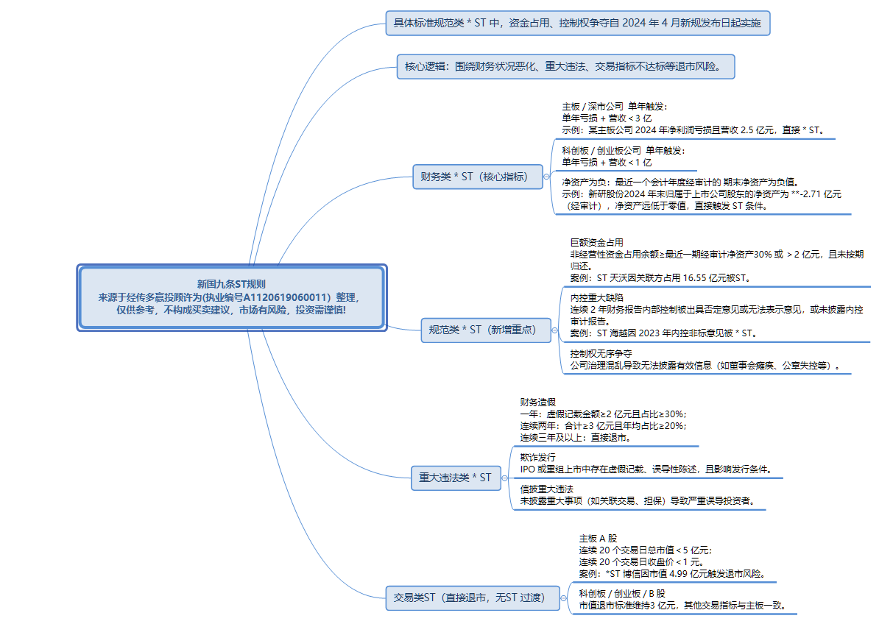

Slide 5
东方集团
2020 - 2023 年年度报告存在虚假记载，涉及财务造假，并且股价连续低于 1 元，触及了重大违法强制退市情形。实施时间：2025 年 3 月 18 日起，股票简称变更为ST 东方，日涨跌幅限制为 5%。
新研股份
2024 年末经审计的净资产为负值（-2.71 亿元），这属于财务类退市风险警示情形。实施时间：2025 年 3 月 20 日起，股票简称变更为ST 新研，日涨跌幅限制为 20%。
华闻集团
因信息披露违法违规，被中国证监会海南监管局出具了行政处罚事先告知书。公司披露的年度报告财务指标存在虚假记载，实施时间：2025 年 3 月 18 日起，股票简称变更为ST 华闻，日涨跌幅限制为 5%。
中青宝
公司及实际控制人因涉嫌信息披露违法违规，收到了行政处罚事先告知书。实施时间：2025 年 3 月 18 日起，股票简称变更为ST 中青宝，日涨跌幅限制为 20%。

Slide 6
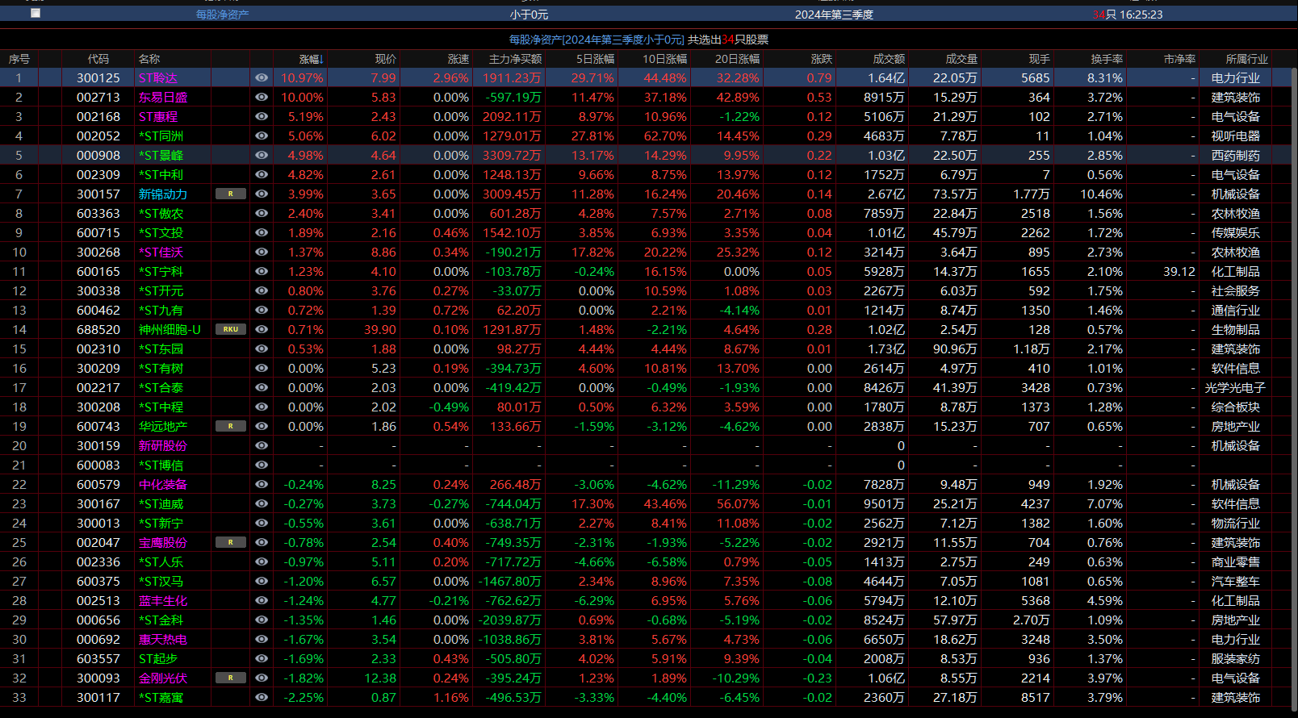

Slide 7
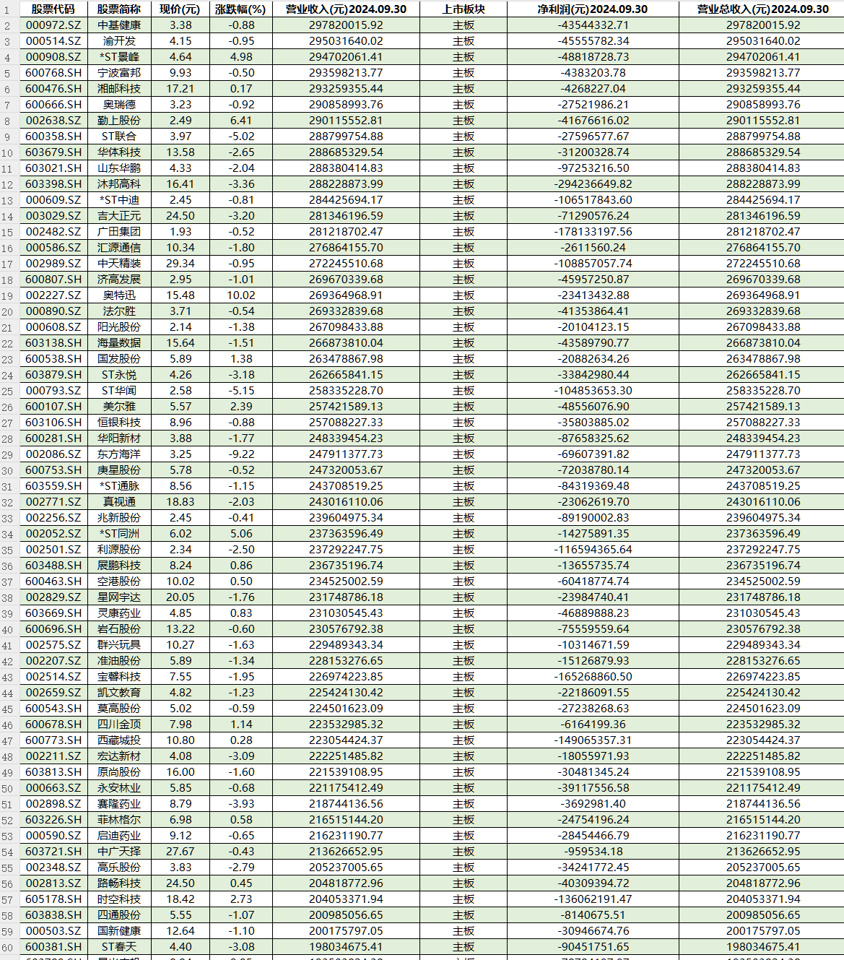
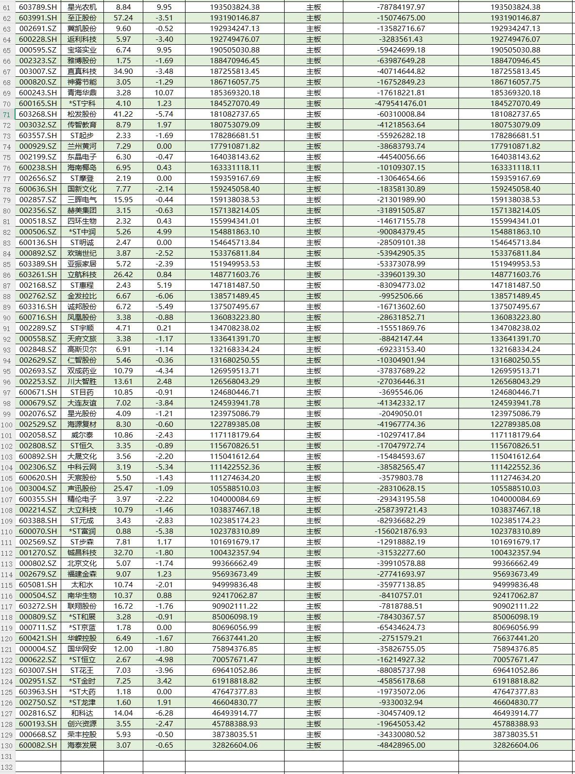

Slide 8
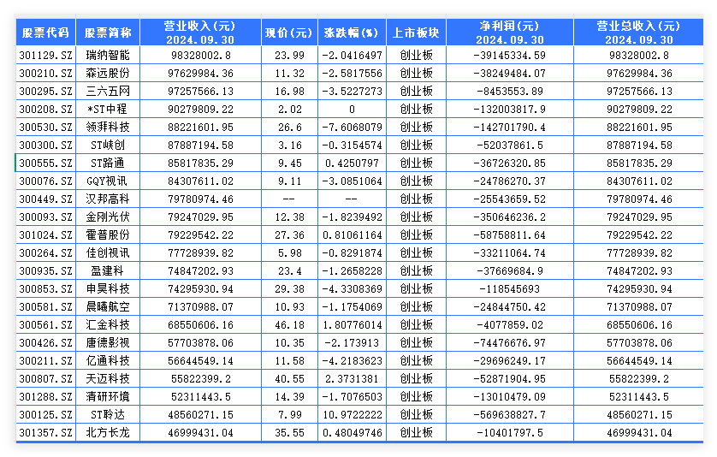

Slide 9
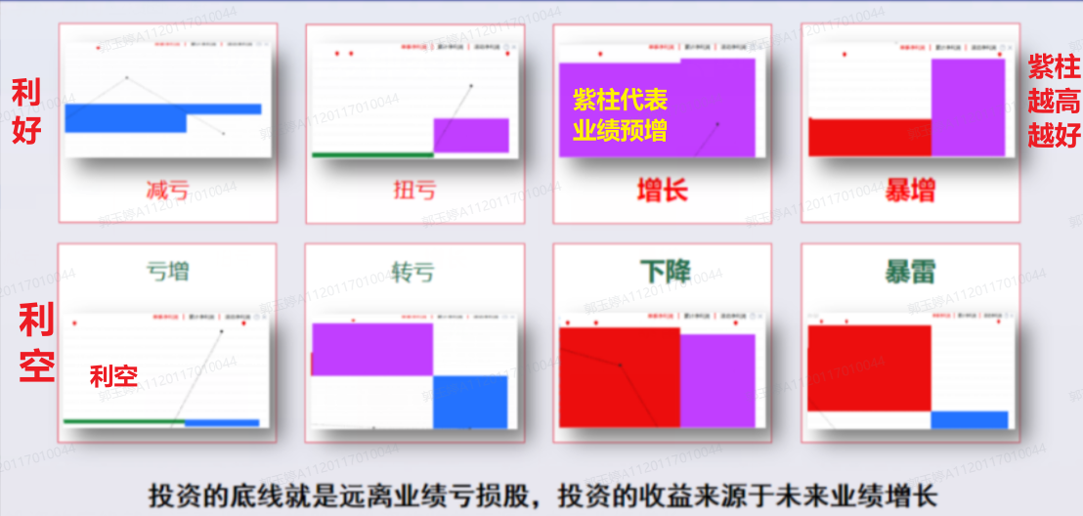

Slide 10
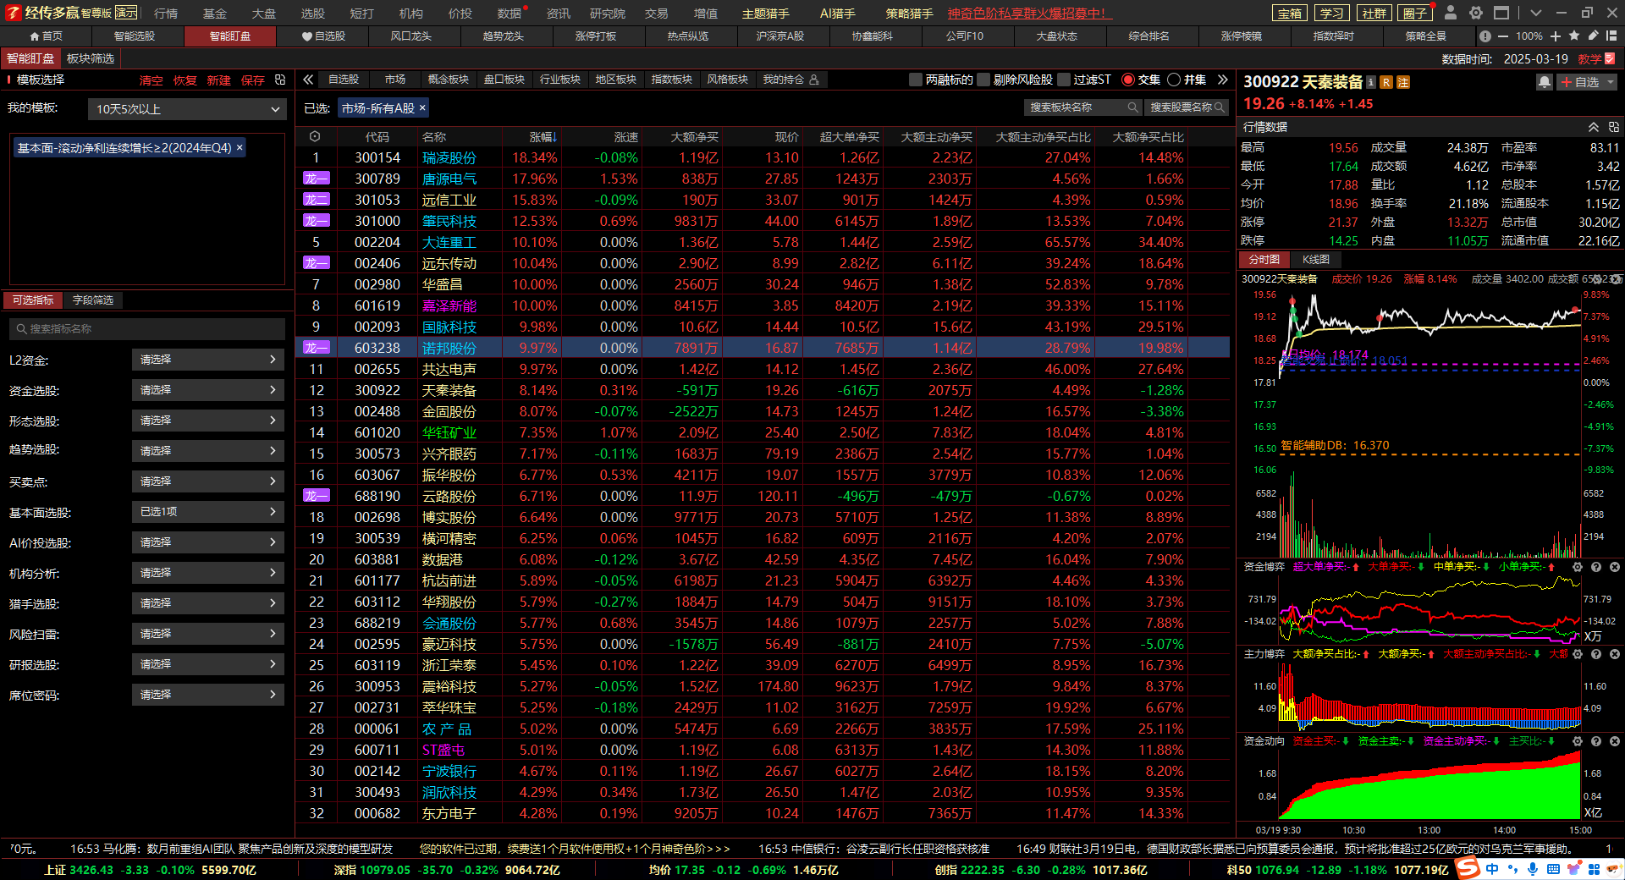

Slide 11
PART 02
大盘分析

Slide 12
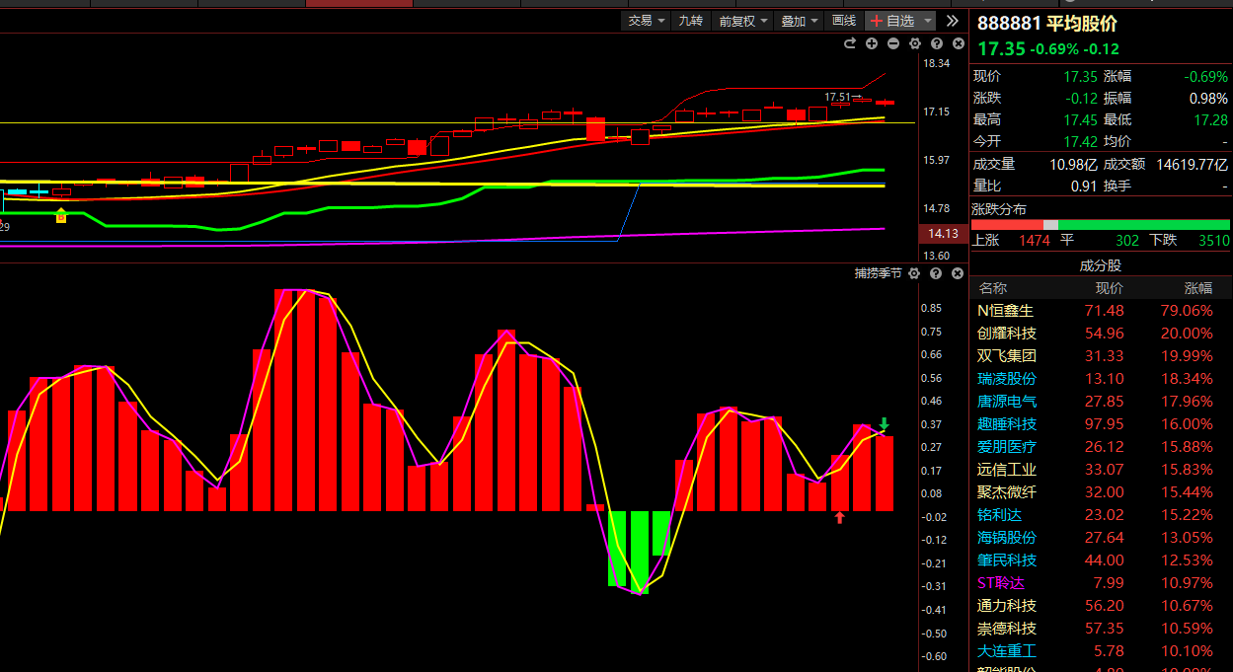

Slide 13
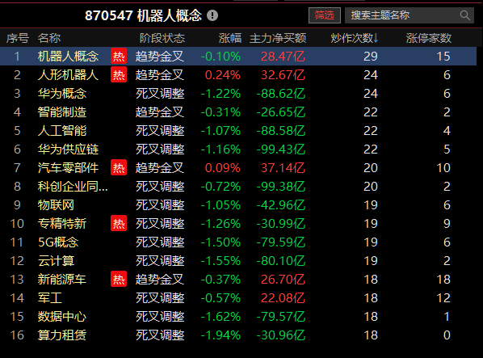
炒作次数排序：过去一段时间，市场主要炒作的方向，不断走顶背离的趋势，资金跟不上

Slide 14
PART 03
补涨风格

Slide 15
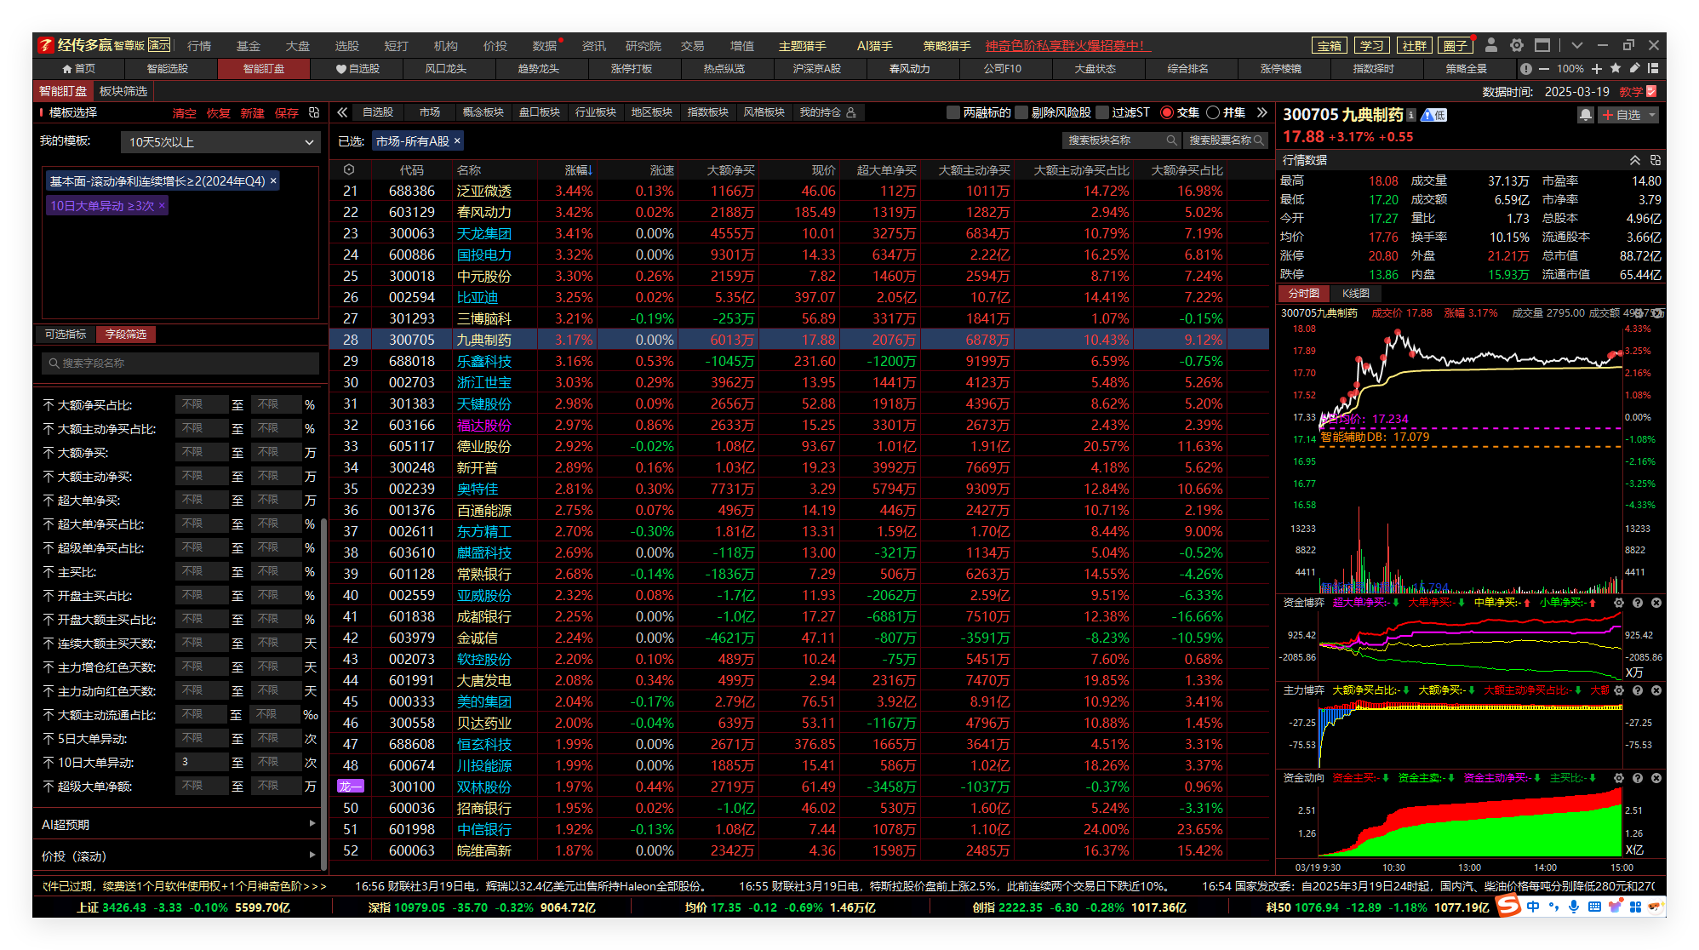

Slide 16
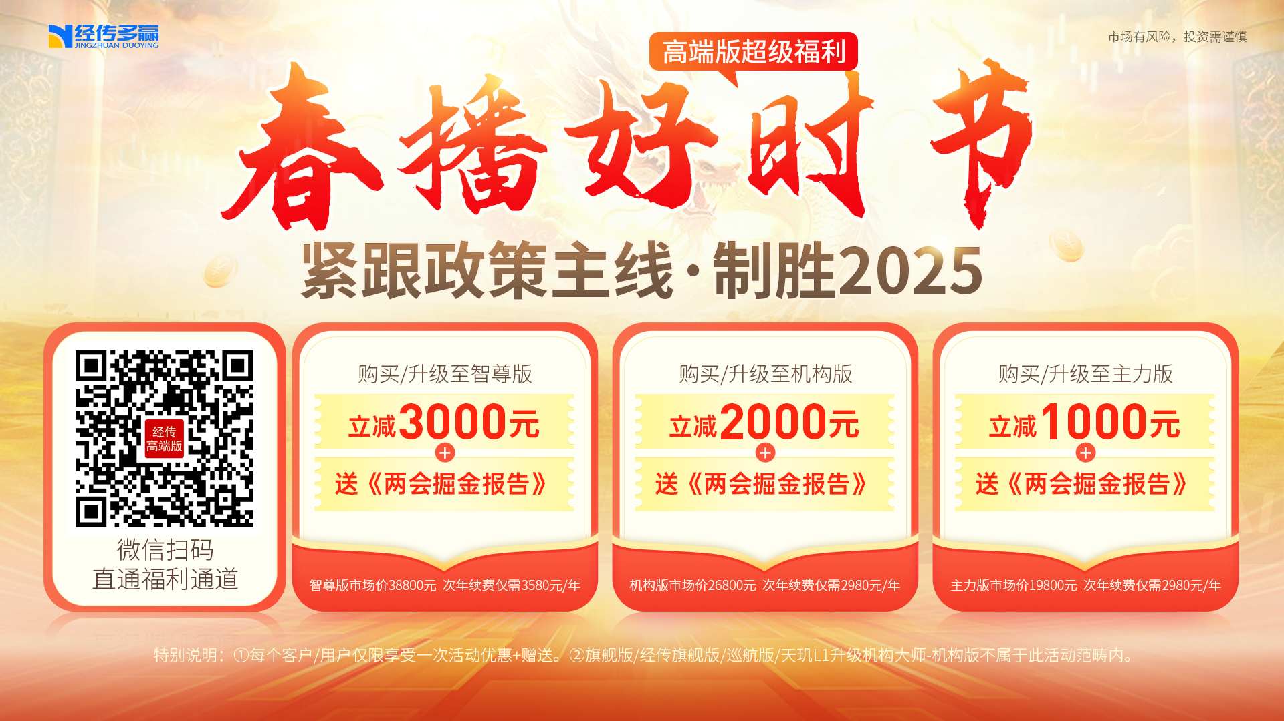

Slide 17
